Slide 1

오픈소스 기반 비즈니스 모델 기획
슈톡
팀장 진상윤
김의현
김형동
양희찬
이하늘
컴퓨터학부
컴퓨터학부
산업공학과
컴퓨터학부
물리학과

Slide 2
CONTENTS
시스템 구성 및 아키텍처
개발환경 및 개발언어
개발배경 및 목적
5
4
3
2
기대효과 및 활용분야
1
프로젝트
주요기능

Slide 3
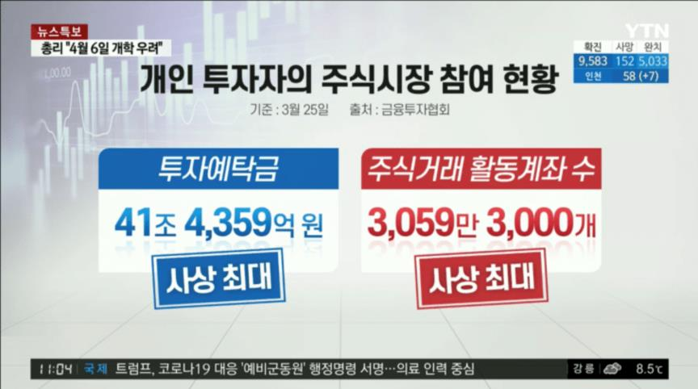




개발배경 및 목적
코로나 이후로 많은 사람들이 주식 시장에 뛰어들었지만 대다수의 사람들은 비이성적인 매매 형태를 보이고 있음
이와 달리 해외 기관들은 데이터를 기반으로 계량적인 투자 전략을 개발하여 매매를 진행함 따라서 확률적 우위를 점할 수밖에 없음

Slide 4
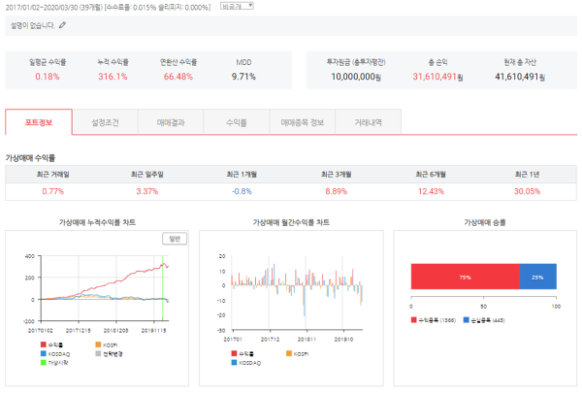

개발배경 및 목적
편의성은 높지만
자율성은 낮음

Slide 5
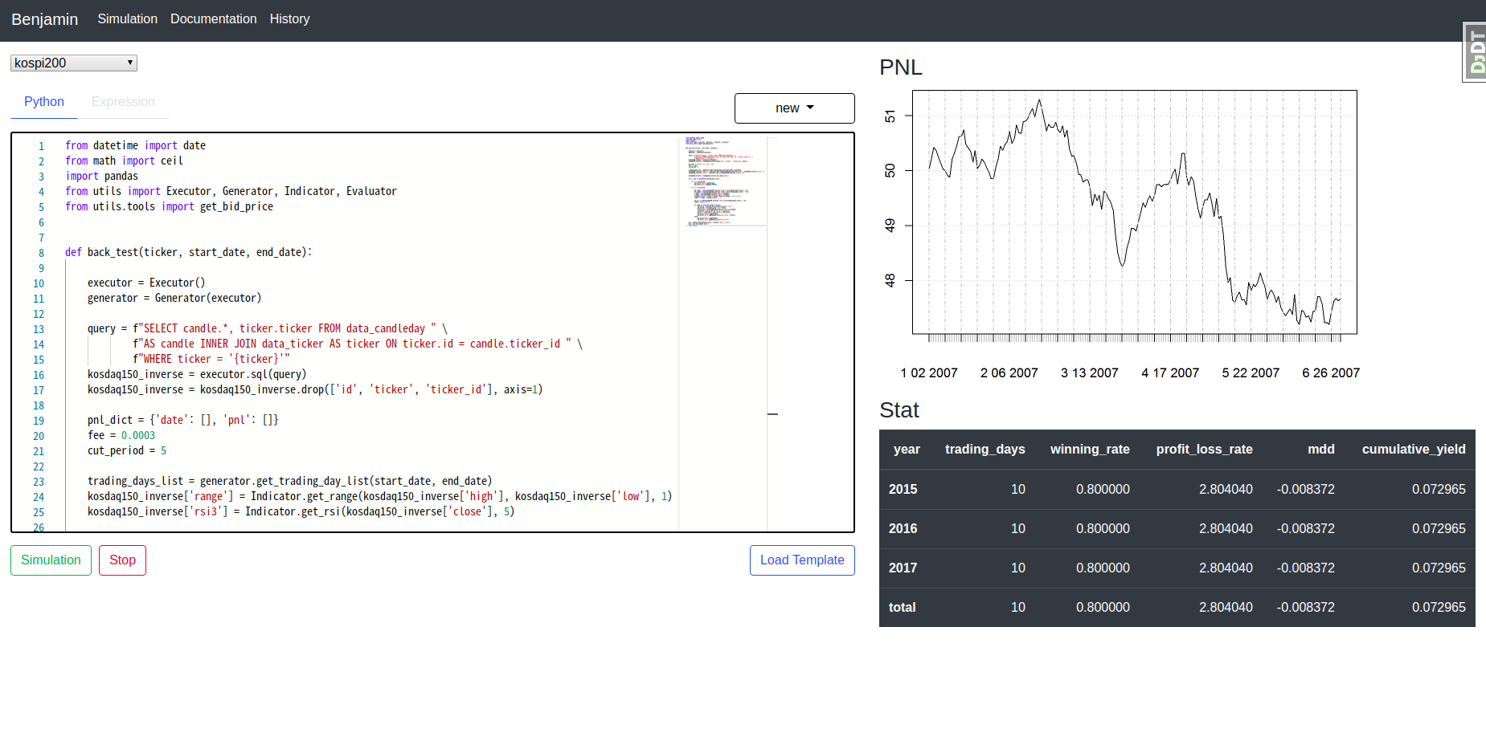
개발배경 및 목적
전략의 누적 수익률과
통계 확인
자신만의 전략 개발

Slide 6

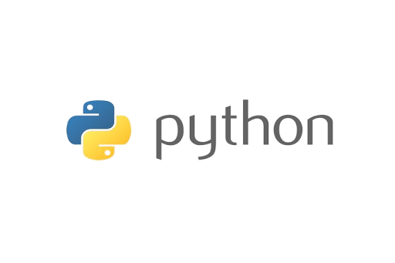

개발언어 및 개발 환경
개발 언어로 데이터 분석과 웹 개발에 모두 적합한 Python을 사용
오픈소스 라이브러리인 Pandas, Scikit-learn을 사용하여 데이터 분석을 진행

Slide 7


개발언어 및 개발 환경
사용자에게 직접 보여지는 웹 클라이언트를 제작하기 위하여 오픈소스 프로젝트인 Django web framework와 트위터에서 개발 및 배포중인 BootStrap CSS framework를 사용

Slide 8
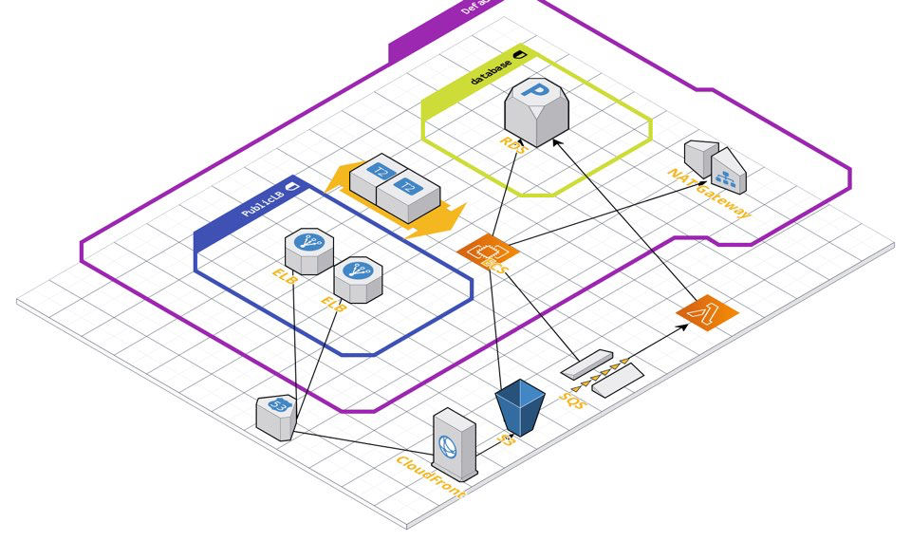
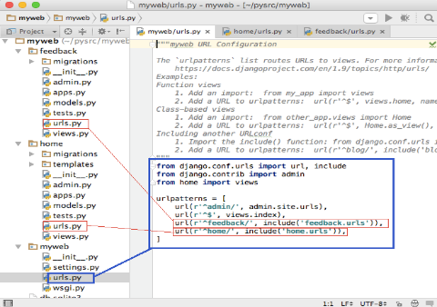


시스템 구성 및 아키텍처
사용자는 웹 사이트에서 수식을 바탕으로 주식 전략을 만든다. 만든 전략의 테스트하기 서버로 자신이 만든 수식을 보낸다. 서버에서는 사용자의 수식을 파이썬 코드로 변환한뒤 이를 실행한다. 전략을 테스트하기 위하여 필요한 데이터들은 데이터베이스에서 가져온다. 코드 실행을 통해 나온 결과를 사용자에게 제공해준다.

Slide 9
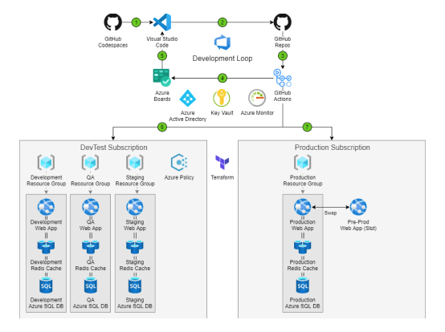

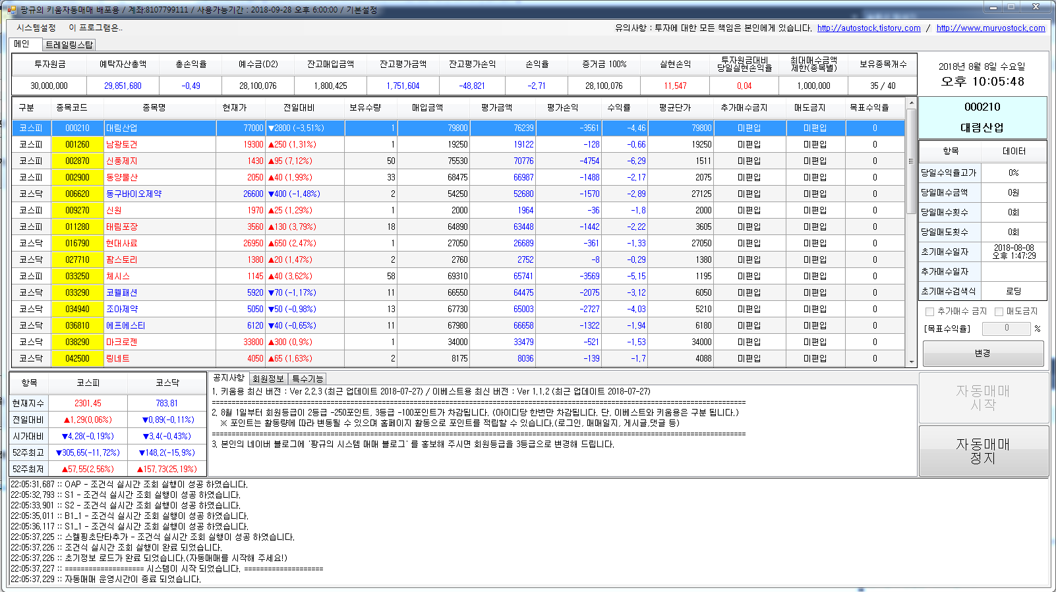
프로젝트 주요기능
재무제표 및 잠정실적 데이터
Asset
Debt
Sales
Operating income
3
2
1
가격데이터
수급데이터
Open
High
Low
Close
개인
기관
외국인 순매수량 및 보유비율
다양한 데이터 제공
개발한 지표와 함수들을 오픈 소스로 제공
자동매매 프로그램 제공
개발 및 테스트 플랫폼 제공

Slide 10
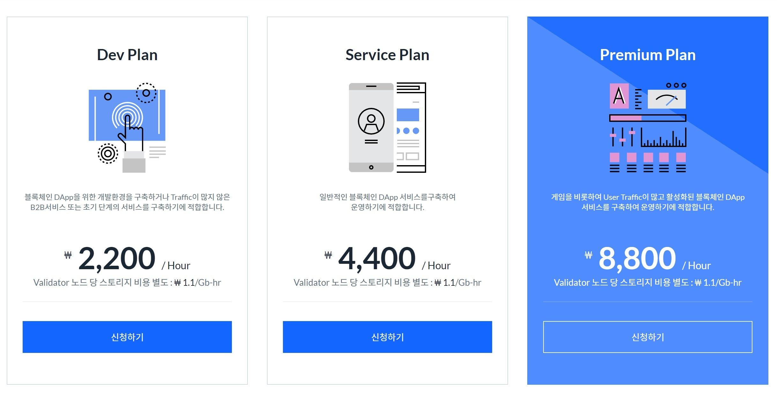

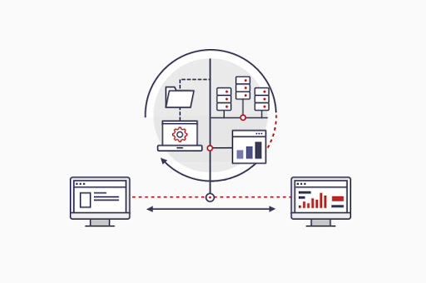


기대효과
플랫폼 사용료
자산 운용
자동화 솔루션
개인 투자자들의
안정적인 수익창출 가능

